Slide 1
9조
김용준 성훈 오영은 이지수

Slide 2
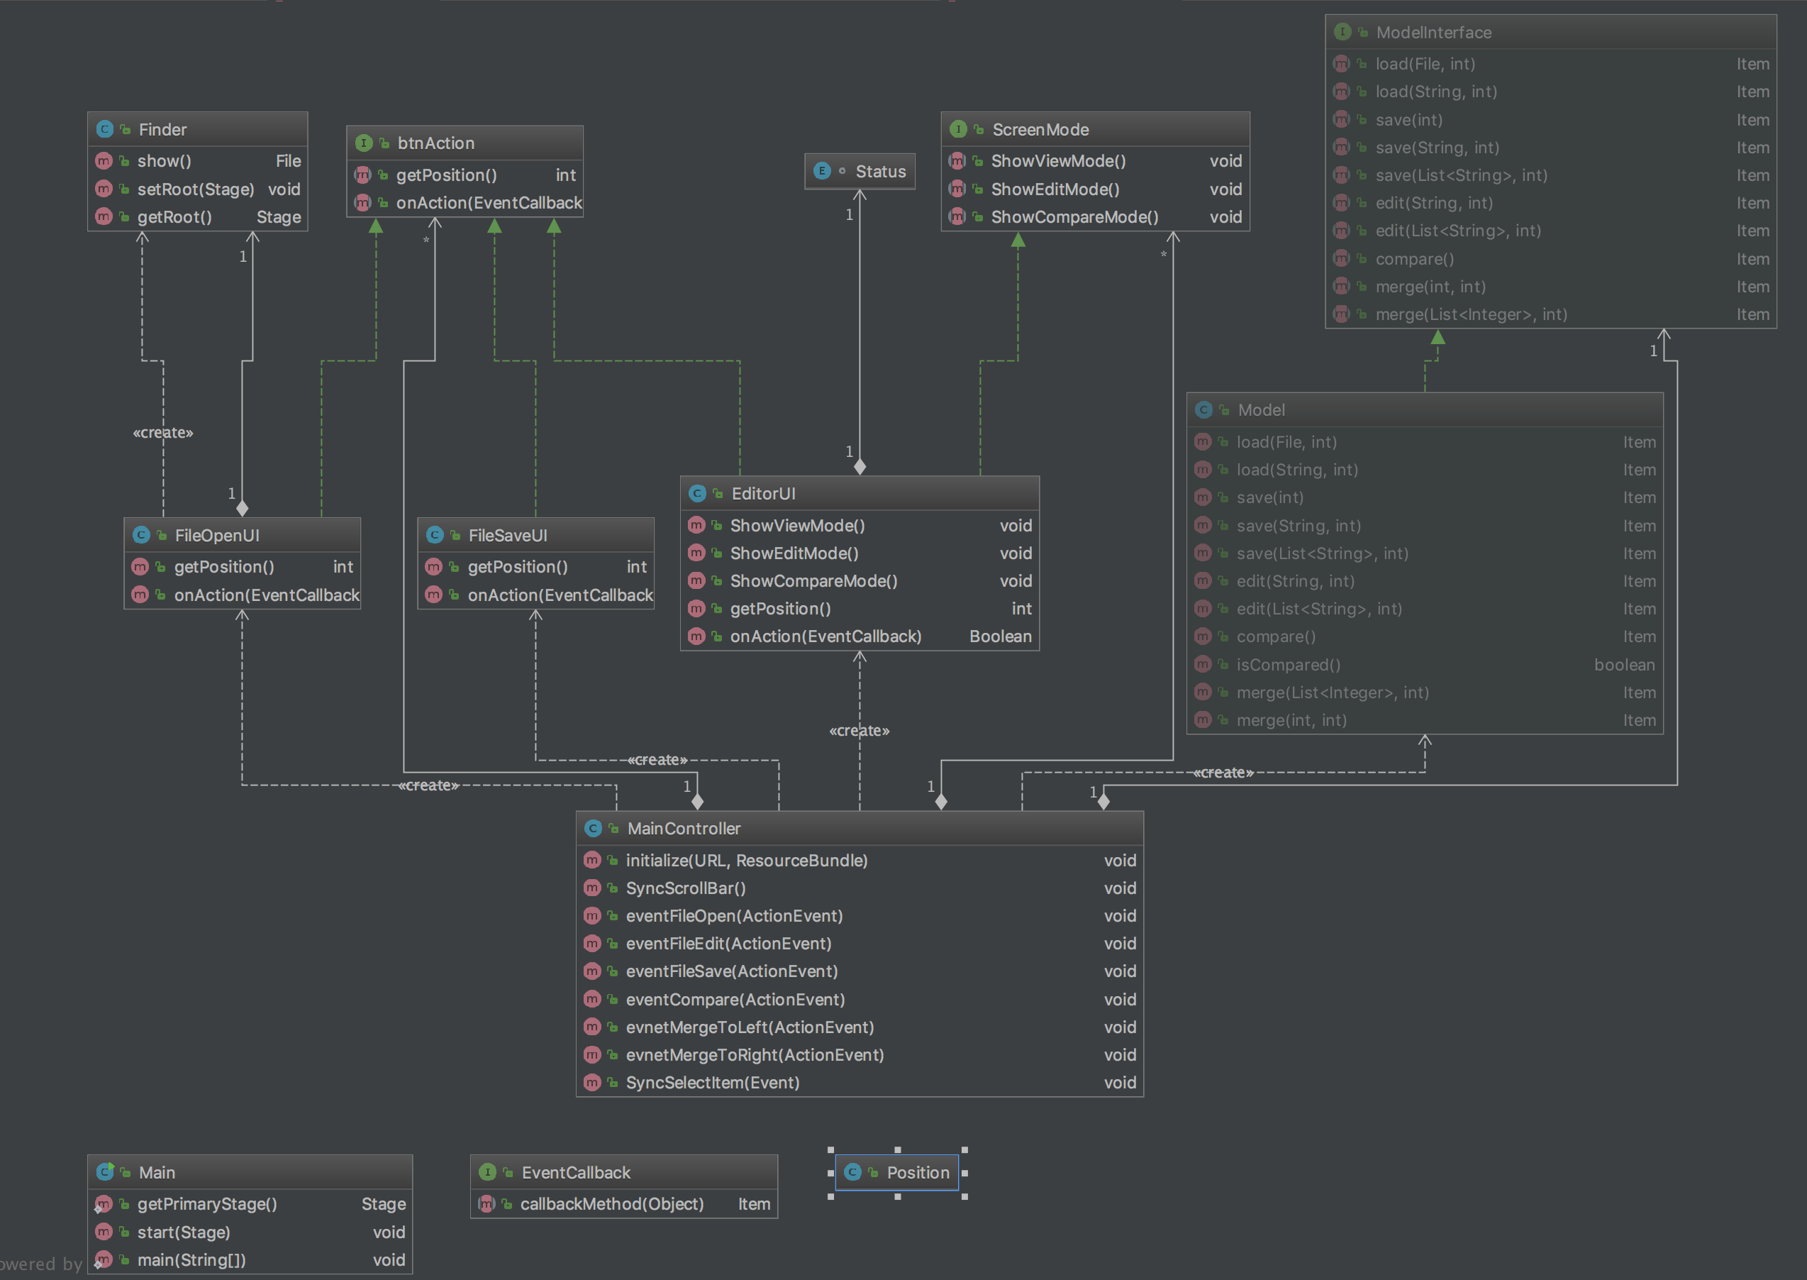
Class Diagram - Overall

Slide 3
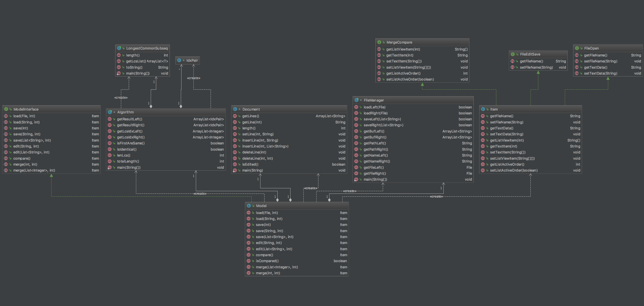
Class Diagram - Model

Slide 4
테스팅 툴 – JavaFx, Junit

Slide 5
시연

